Slide 1

MANUAL MATRÍCULA
FIES
ACEITE DO CONTRATO DE PRESTAÇÃO DE SERVIÇOS

Slide 2

MATRÍCULA
Neste manual você irá obter as informações necessárias para conclusão do seu
processo de matrícula

Slide 3
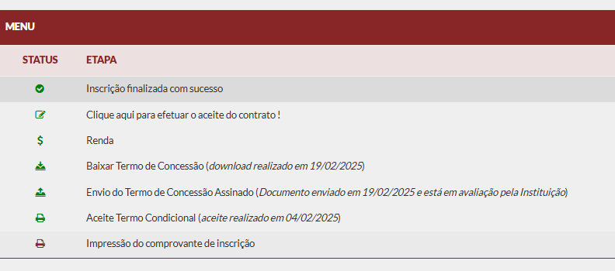
PASSO 1 – Aceite do Contrato de Prestação de Serviços
No Portal do Candidato, atualizar a pagina e selecionar “Clique aqui para efetuar o aceite do contrato”
Atenção!! Todos os estudantes, inclusive os que possuem o boleto de matrícula zerado (devido a bolsa integral), precisam selecionar essa opção para o aceite do contrato de prestação de serviços junto a PUCPR.
Na tela, será apresentado o contrato de prestação de serviços educacionais
Realizar a leitura e clicar no flag de declaração de conclusão do ensino médio e responsável financeiro
Em seguida, clicar em seguida em “Aceito”

Slide 4
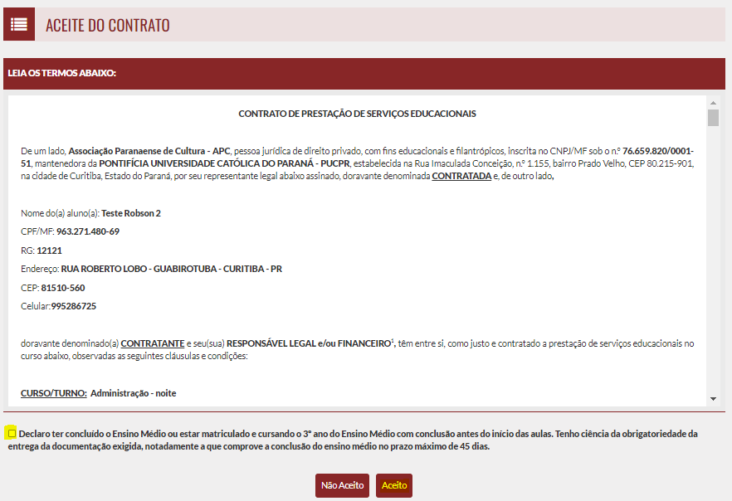
PASSO 2 – Aceite do Contrato de Prestação de Serviços
Proceder com a leitura e flegar os itens conforme quadro acima

Slide 5
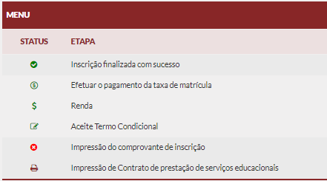
PASSO 3 – Impressão do Contrato de Prestação de Serviços
Acessar o MENU e selecionar a opção de Impressão de Contrato de prestação de serviços educacionais
Imprimir e assinar o Contrato de prestação de serviços educacionais
Entregar junto aos demais documentos de matrícula de forma digital (Etapa 3 da Jornada de Matrícula).

